Slide 1


NHIỆT LIỆT CHÀO MỪNG CÁC THẦY CÔ VÀ CÁC EM HỌC SINH
BÀI 5: TRÒ CHUYỆN CÙNG THIÊN NHIÊN
NÓI VÀ NGHE
VỀ MỘT CẢNH SINH HOẠT

Slide 2

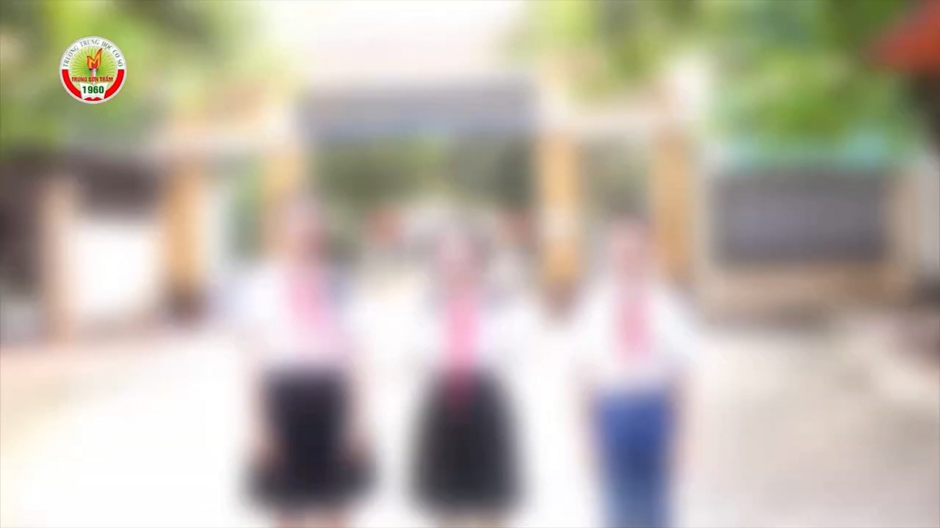
KHỞI ĐỘNG

Slide 3





I. QUY TRÌNH NÓI VỀ MỘT CẢNH SINH HOẠT
Bước 1: Xác định đề tài, người nghe, mục đích, không gian và thời gian nói
Bước 2: Tìm ý, lập dàn ý
Bước 3: Luyện tập và trình bày
Bước 4: Trao đổi, đánh giá

Slide 4
II. THỰC HÀNH NÓI
- Nói đúng mục đích (trình bày về một cảnh sinh hoạt).
- Chuẩn bị phần mở đầu và kết thúc sao cho hấp dẫn.
- Nói to, rõ ràng, truyền cảm, tự nhiên.
- Lựa chọn từ ngữ, câu văn cho phù hợp với văn nói
- Sử dụng phương tiện phi ngôn ngữ: nét mặt, điệu bộ,....
- Phân bố thời gian hợp lí.

Slide 5

Cuộc thi
Thuyết trình viên tài năng

